Slide 1
ΕΡΓΑΣΙΑ MACHINE LEARNING DIABETES CLASSIFICATION
ONOMA: ΜΕΡΑΝΤΖΗΣ ΒΑΣΙΛΕΙΟΣ
Α.Μ: ΜΤΝ2209

Slide 2
DATASET
Data columns (total 9 columns):
# Column Non-Null Count Dtype
--- ------ -------------- -----
0 Pregnancies 768 non-null int64
1 Glucose 768 non-null int64
2 BloodPressure 768 non-null int64
3 SkinThickness 768 non-null int64
4 Insulin 768 non-null int64
5 BMI 768 non-null float64
6 DiabetesPedigreeFunction 768 non-null float64
7 Age 768 non-null int64
8 Outcome 768 non-null int64

Slide 3
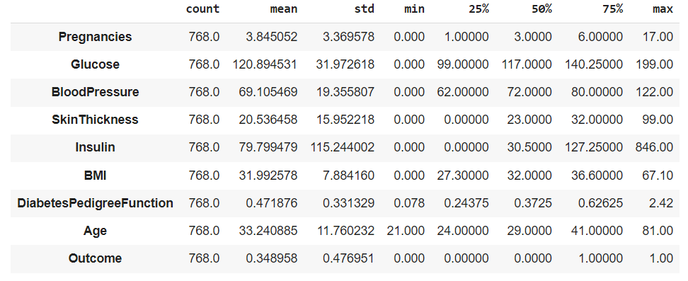
Basic Exploratory Data Analysis [1/3]

Slide 4
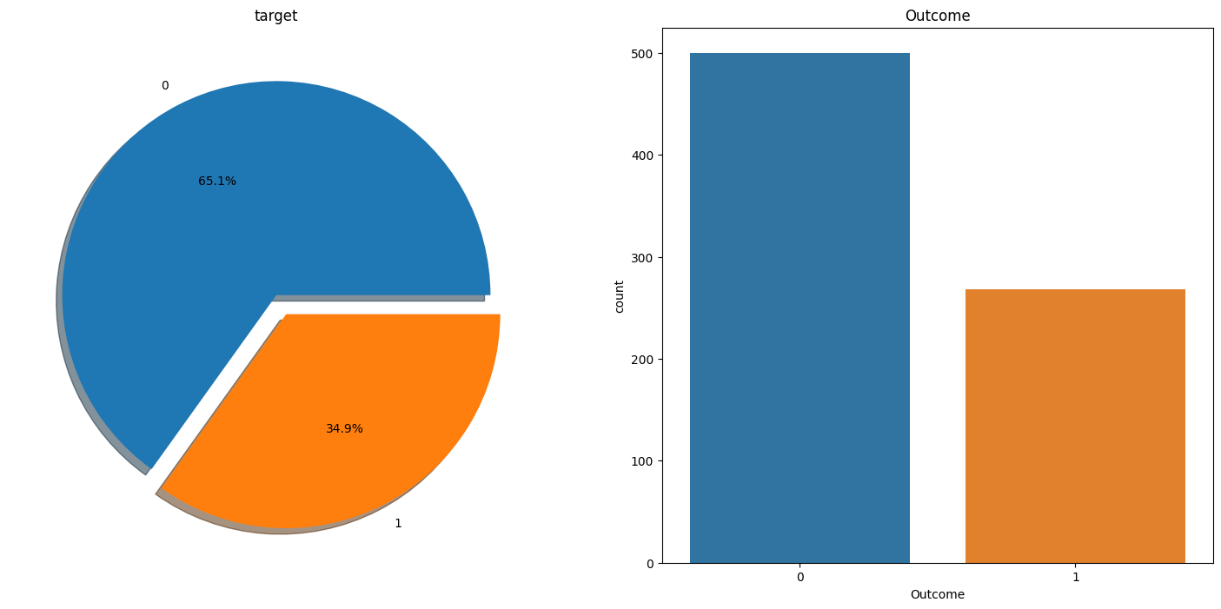
Basic Exploratory Data Analysis [2/3]

Slide 5
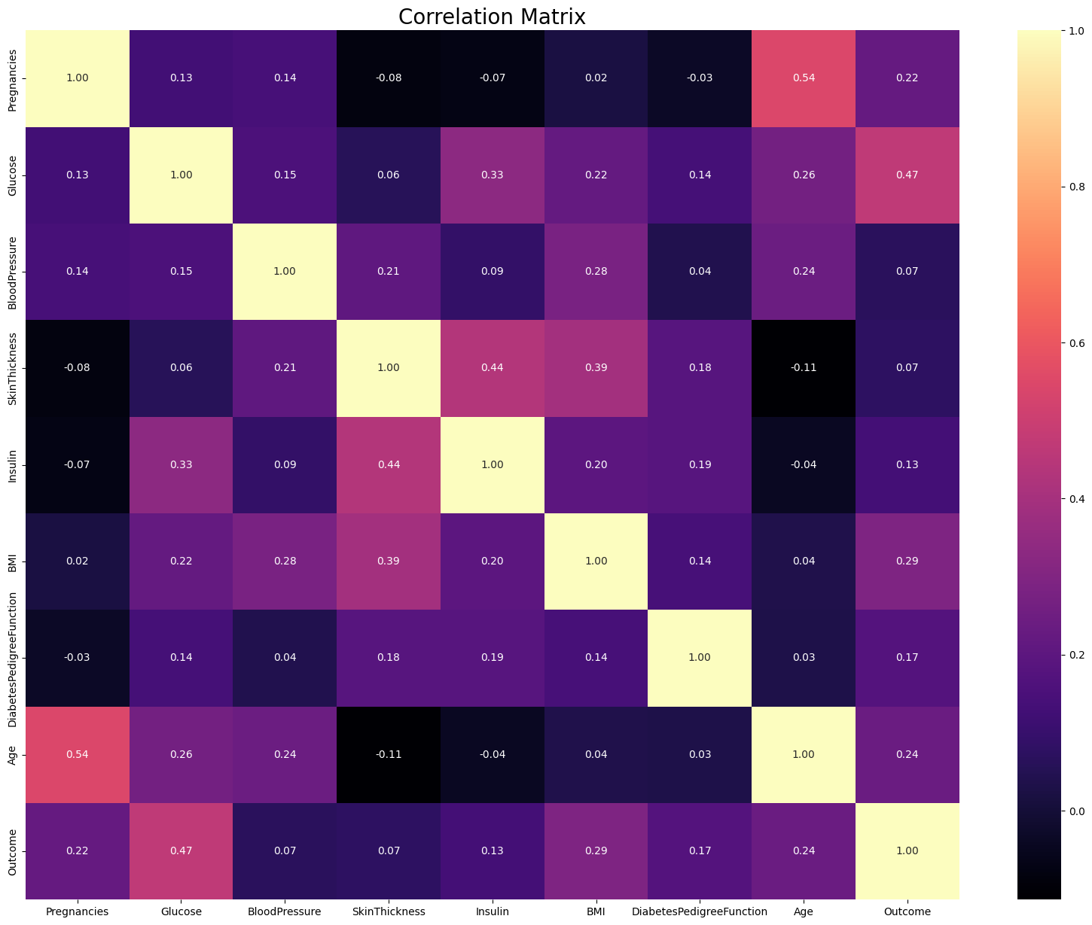
Basic Exploratory Data Analysis [3/3]

Slide 6
DATA PREPROCESSING
Missing Values: Στις τιμές που λείπουν δόθηκαν η μέση τιμή των ατόμων που δεν έχουν διαβήτη (τιμή 0) και η μέση τιμή των ατόμων που έχουν διαβήτη (τιμή 1) ανάλογα με την κατηγορία στην οποία ανήκει η τιμή που λείπει και το χαρακτηριστικό στο οποίο αναφέρεται.
Αντιμετώπιση των Outliers: Έγινε εντοπισμός των outliers με βάση το IQR και ύστερα έγινε suppress των τιμών των outliers στο 25% και στο 75% των τιμών των features.
Δημιουργία Κατηγορηματικών Μεταβλητών: Οι μεταβλητές που δημιουργήθηκαν είναι
Με βάση τα επίπεδα ΒΜΙ ["Underweight", "Normal", "Overweight", "Obesity 1", "Obesity 2", "Obesity 3"]
Με βάση τα επίπεδα Insulin ["Abnormal", "Normal"]
Με βάση τα επίπεδα Glucose ['NewGlucose_Low','NewGlucose_Normal', 'NewGlucose_Overweight']
Standardization : Ως μέθοδος για standardization χρησιμοποιήθηκε ο RobustScaler

Slide 7
Εκπαίδευση Μοντέλων
Τα μοντέλα που χρησιμοποιήθηκαν στην παρούσα εργασία είναι:
Logistic Regression (LR)
K-Nearest Neighbors (KNN)
Decision Tree (CART)
Random Forest (RF)
Support Vector Machine (SVM)
Extreme Gradient Boosting (XGBoost)
Light Gradient Boosting Machine (LightGBM)
Εvaluation των μοντέλων με default τιμές παραμέτρων με την τεχνική K-fold cross-validation για 10 folds
Hyperparameter tuning για τα μοντέλα 4 ως 7 ( RF, SVM, XGBoost, LightGBM)
Evaluation των tuned μοντέλων

Slide 8
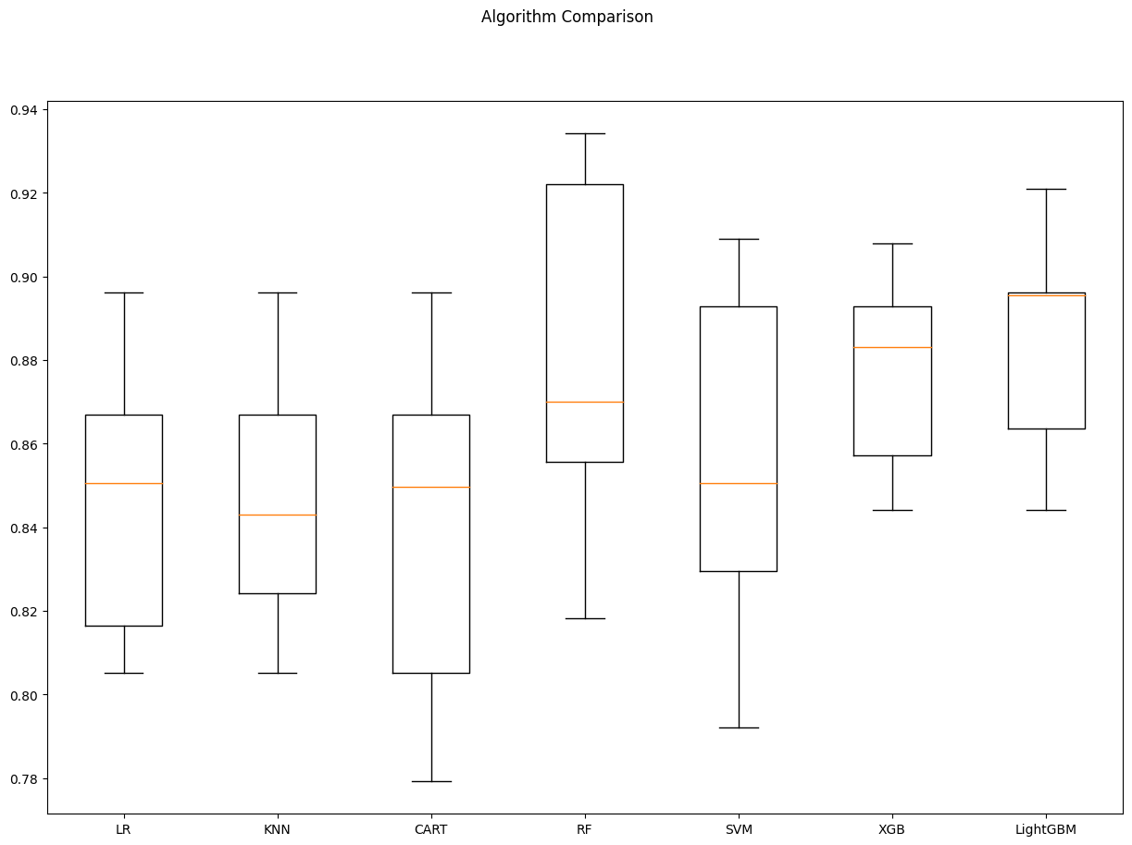
Σύγκριση Αλγορίθμων
LR: 0.847573 (0.031772)
KNN: 0.848941 (0.029811)
CART: 0.841217 (0.038675)
RF: 0.880246 (0.039730)
SVM: 0.855366 (0.041303)
XGB: 0.876384 (0.023083) LightGBM: 0.884176 (0.025405)

Slide 9
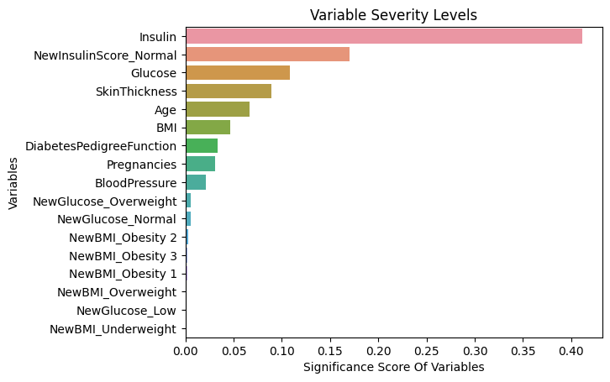
Hyperparameter tuning (Random Forest)
Best RF Hyperparameters: {'max_depth': 8, 'max_features': 7, 'min_samples_split': 10, 'n_estimators': 200}

Slide 10
Hyperparameter tuning (SVM)
Best SVM Hyperparameters: {'C': 1, 'gamma': 'scale', 'kernel': 'poly'}

Slide 11
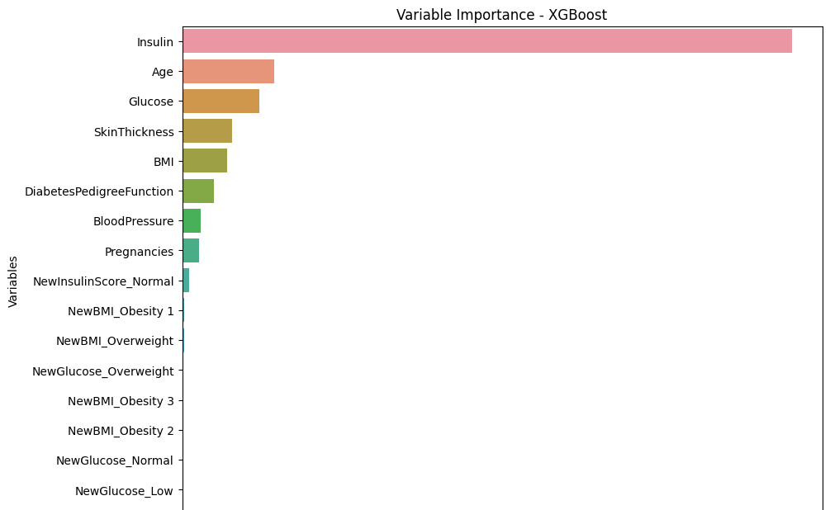
Hyperparameter tuning (XGBoost)
Best Gradient Boosting Hyperparameters: {'learning_rate': 0.01, 'max_depth': 5, 'n_estimators': 200, 'subsample': 0.9}

Slide 12
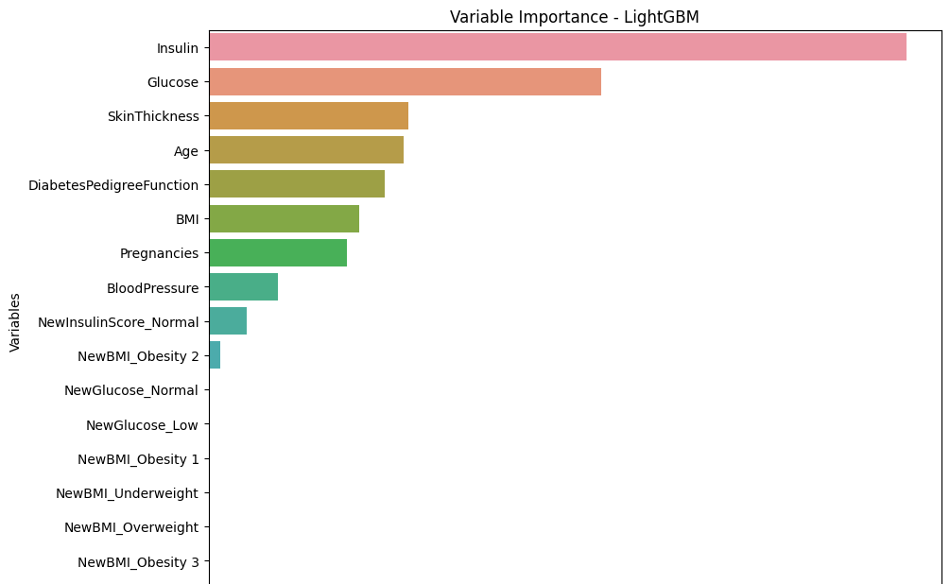
Hyperparameter tuning (LightGBM)
Best LightGBM Hyperparameters: {'learning_rate': 0.01, 'max_depth': 3, 'n_estimators': 500, 'subsample': 0.8}

Slide 13
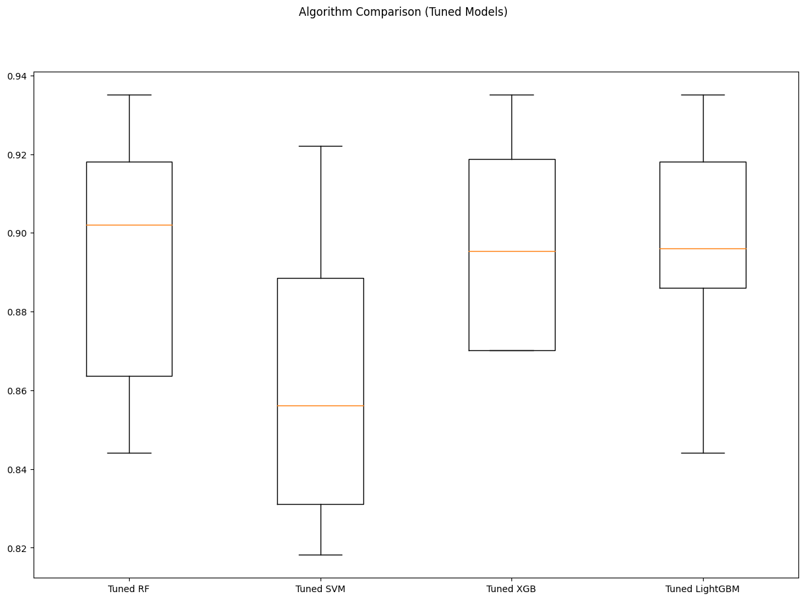
Σύγκριση tuned Μοντέλων
Tuned RF: 0.893284 (0.029911)
Tuned SVM: 0.862013 (0.034359)
Tuned XGB: 0.897180 (0.025500) Tuned LightGBM: 0.898462 (0.024425)

Slide 14
Σχόλια
Την καλύτερη απόδοση είχε ο LightGBM.

Slide 15
ΕΥΧΑΡΙΣΤΩ ΠΟΛΥ ΓΙΑ ΤΟΝ ΧΡΟΝΟ ΣΑΣ!

